Slide 1
JavaScript實作教學
相簿瀏覽

Slide 2
JavaScript版

Slide 3
介面設計

Slide 4
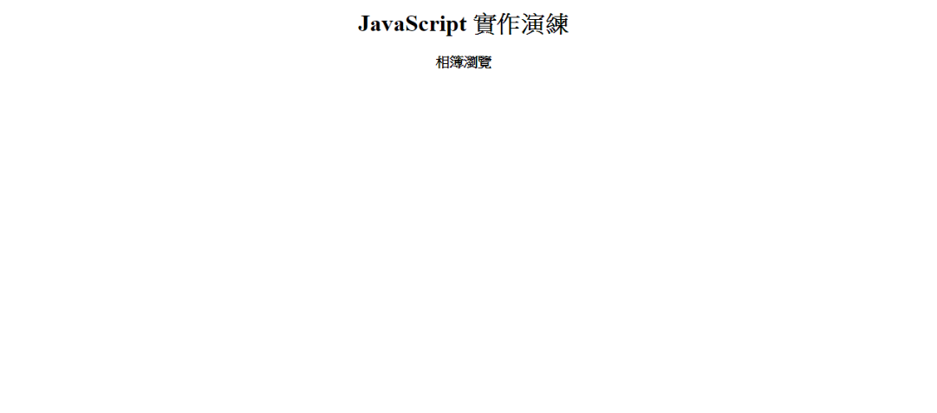
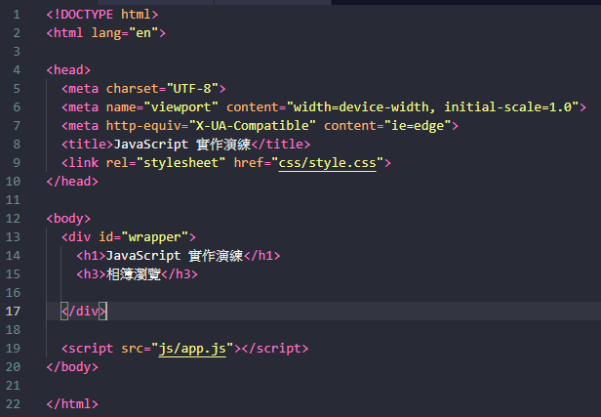
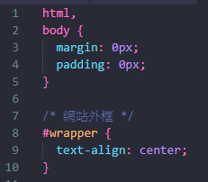
01
建立網頁外框及設定樣式
Index.html
style.css
Step1：建立Div網頁外框「id=wrapper」
Step2：利用「text-align: center」將wrapper的Div設定文字置中
CSS：
text-align為設定文字對齊樣式

Slide 5
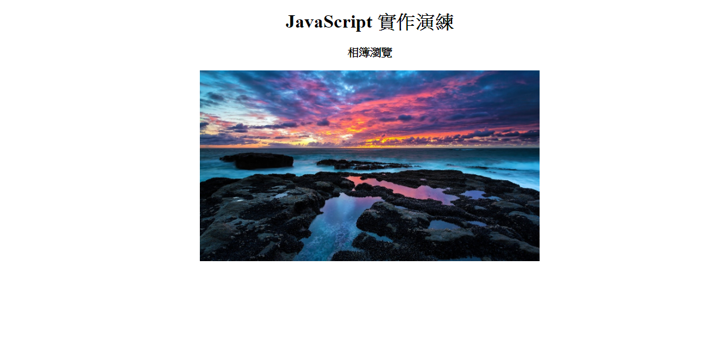
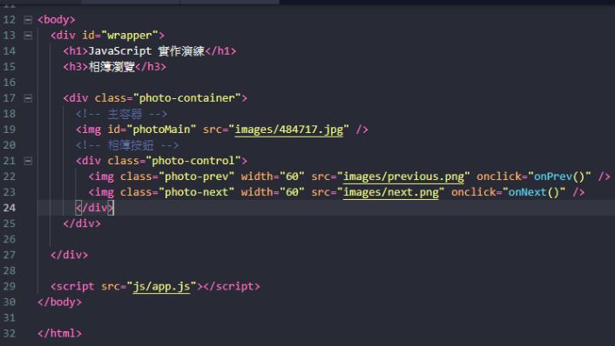
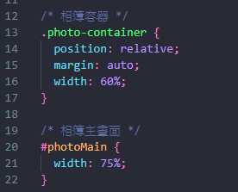
02
建立相簿容器、相簿主畫面，及設定樣式
Index.html
style.css
Step1：建立img標籤「id=photoMain」。
Step2：利用「position:relative、margin:auto、width:60%」，設定相簿容器樣式。
Step3：利用「width:75%」設定相簿主畫面寬度。
CSS：
position是設定元素的位置對齊方式，relative表示以相對位置設定，目的是為了讓後續的按鈕將以此容器作為基準點。
margin是設定元素外邊界距離，auto為自動對齊，有水平居中效果。
width為寬度設定。

Slide 6
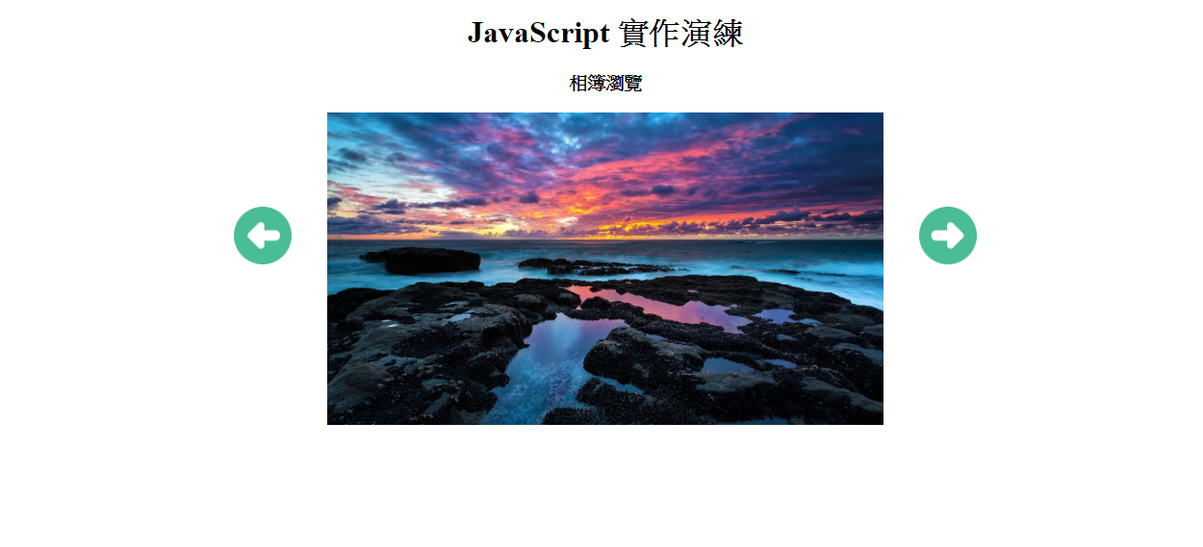
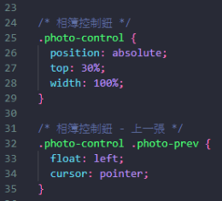
03
建立相簿控制按鈕，及設定樣式
Index.html
style.css
Step1：建立Div相簿按鈕容器「class=photo-control」。
Step2：建立上一張的按鈕，綁定「onPrev()」的 click 事件。
Step3：建立下一張的按鈕，綁定「onNext()」的 click 事件。
Step4：利用「position:absolute、top:30%、width:100%」，設定相簿按鈕容器樣式。
Step5：利用「float:left、cursor:pointer」，設定「上一張」按鈕樣式。
Step6：利用「float:rigth、cursor:pointer」，設定「下一張」按鈕樣式。
CSS：
absolute的屬性是絕對位置，由於 photo-container 設定 relative，因此將以該元素作為基準點。
top在此以此 photo-container 作為基準點距離上方的位置。
float是設定元素的浮動方向。
cursor是改變滑鼠游標樣式，而pointer則是會將其設定為小手點擊的樣式。

Slide 7
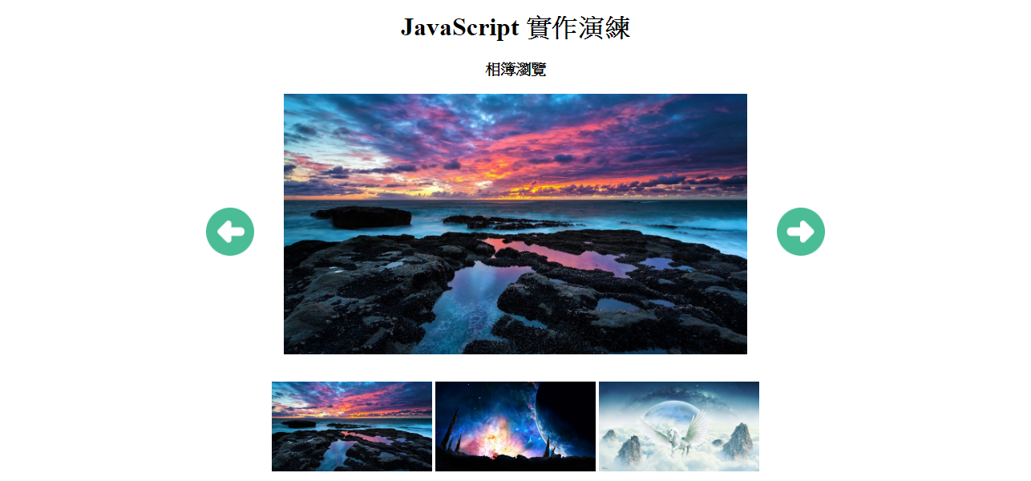
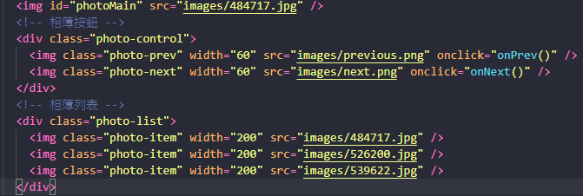
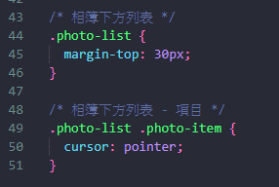
04
建立相簿清單，及設定樣式
Index.html
style.css
Step1：建立Div相簿列表容器「class=photo-list」。
Step2：建立三個圖片清單的img。
Step3：利用「margin-top:30px」，設定相簿列表容器的樣式。
Step4：利用「cursor:pointer」，設定相簿列表的樣式。
CSS：
margin-top是設定元素上方的外邊界距離。

Slide 8
JavaScript程式撰寫

Slide 9
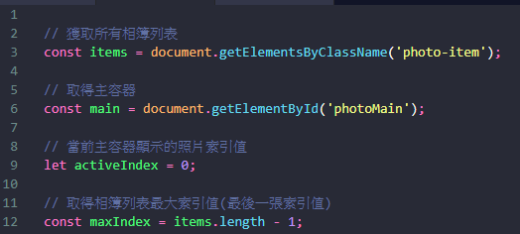
05
宣告變數
Step1：宣告items儲存class名稱為「photo-item」的元素，在此會取得 3 個，並且以集合型態儲存。
Step2：宣告main儲存id名稱為「photoMain」的元素。
Step3：宣告activeIndex儲存當前主容器顯示的照片索引值，當程式剛開始執行時，相簿主畫面的顯示照片預設為第0張，所以activeIndex初始值設定為0。
Step4：宣告maxIndex，儲存相簿列表最後一張的索引值。
JavaScript：
const為常數宣告，使用此宣告方式宣告後，之後就無法更改變數裡面的值。
let為變數宣告，使用此宣告方式宣告後，之後仍然可以更改變數裡面的值。
document.getElementsByClassName()為取得文件裡特定Class名稱的元素。
document.getElementById()為取得文件裡特定Id名稱的元素。
length回傳 items 集合的總長度。
app.js

Slide 10
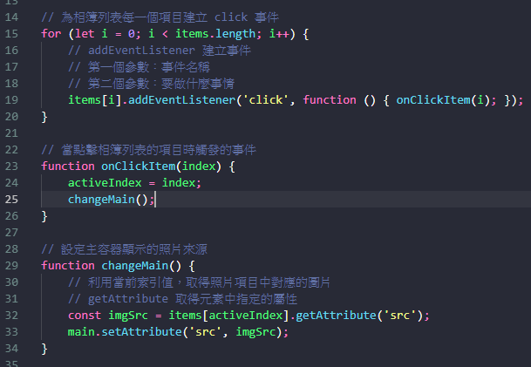
06
為相簿清單綁定click事件，並更改主相簿容器的Src值
app.js
Step1：使用 for 迴圈為每下方照片建立 click 事件，當觸發時，將執行 onClickItem 事件，並且傳入對應索引值。
Step2：onClickItem(index)，設定當前作用的索引值。
Step3：changeMain，利用 activeIndex 取得對應的照片元素，getAttribute(‘src’) 將取得 src 屬性值，並利用 setAttribute 設定 src 屬性值。
JavaScript：
addEventListener()為建立觸發事件，第一個參數為：事件名稱(click為滑鼠點擊)，第二個參數是告訴它要做什麼事情。
getAttribute()為取得元素中指定的屬性。
setAttribute()為修改元素中的指定屬性。

Slide 11
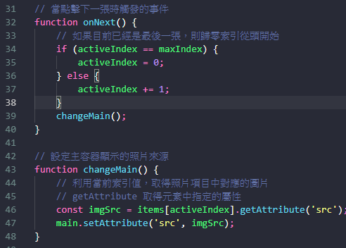
07
觸發下一張圖片按鈕(呼叫onNext function)
app.js
Step1：如果已經是索引值的最大值，表示當前的圖片已是最後一張，則將索引值指向「0」回到第一張，否則索引值+1。
Step2：呼叫changeMain()這個function 。

Slide 12
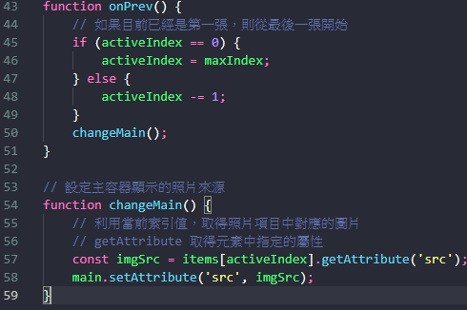
08
觸發上一張圖片按鈕(呼叫onPrev function)
app.js
Step1：如果索引值等於0，表示當前的圖片已是第一張，則將索引值指向索引值的最大值(表示最後一張圖片)，否則將索引值-1。
Step2：呼叫changeMain()這個function 。

Slide 13
成果展現

Slide 14
09
成果展現

Slide 15
JQuery版

Slide 16
JQuery程式撰寫

Slide 17
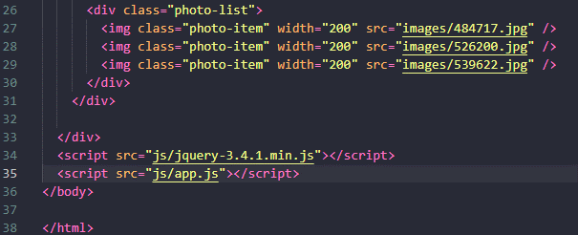
05
引用JQuery函示庫
index.html
要使用JQuery語法之前，必須先在html檔案裏面引入JQuery函示庫。

Slide 18
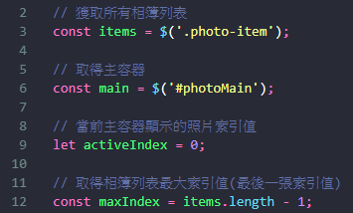
06
宣告變數
$(‘’)此方法為Jquery的元素取得方法，在變數名稱加上「.」是根據Class名稱取得元素，加上「#」是根據Id名稱取得元素。
app.js

Slide 19
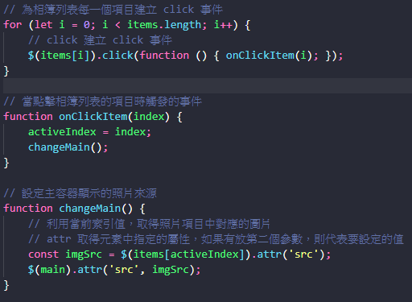
07
為相簿清單綁定click事件，並更改主相簿容器的Src值
app.js
Step1：$(元素).click 為建立指定元素 click 事件。
Step2：$(元素).attr為取得或設定指定屬性。
JQuery：
attr()為取得元素中指定的屬性，如果有放第二個參數，則代表要設定的值。

Slide 20
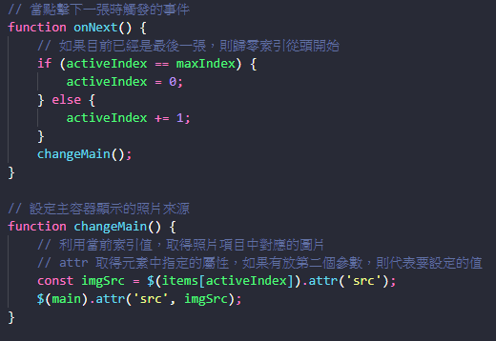
08
觸發下一張圖片按鈕(呼叫onNext function)
app.js
同 JS 版本的邏輯。

Slide 21
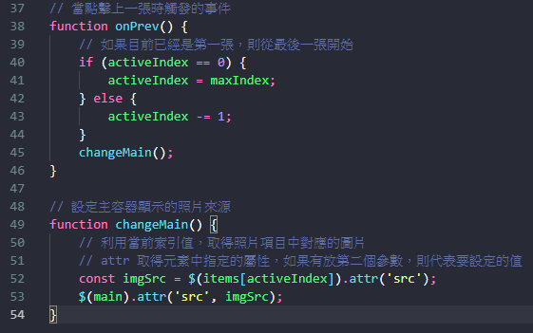
09
觸發上一張圖片按鈕(呼叫onPrev function)
app.js
同 JS 版本的邏輯。

Slide 22
成果展現

Slide 23
10
成果展現

